Slide 1
Otsikko
Alaotsikko

Slide 2
Tietoa Aivoliitosta

Slide 3
Aivoliiton toiminta-ajatus
Tarjoamme apua, tukea ja mahdollisuuden toimia kaikille, jotka ovat kiinnostuneita aivoterveydestä ja hyvinvoinnista sekä erityisesti henkilöille, joilla on kehityksellinen kielihäiriö tai jotka ovat sairastaneet aivoverenkiertohäiriön (AVH) sekä heidän läheisilleen.
Olemme vapaaehtoisten, kokemustoimijoiden ja palkallisten asiantuntijoiden yhteistyölle rakentuva yhteisö, joka toimii tulevaisuussuuntautuvasti ja vaikuttavasti ensisijaisten kohderyhmiensä hyväksi sekä kaikkien aivoterveyden edistämiseksi.
3

Slide 4
Aivoliitto on arjessa mukana
4

Slide 5
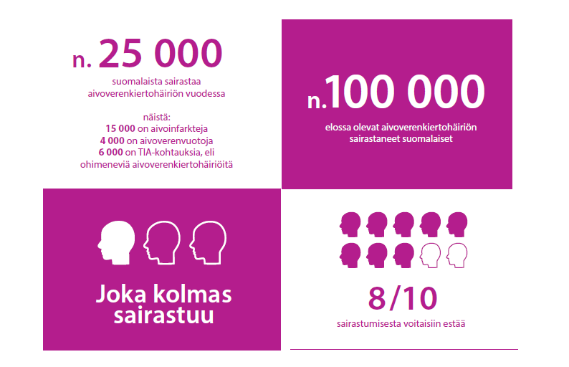
Aivoverenkiertohäiriö Suomessa (2024)
5

Slide 6
Aivoverenkiertohäiriö Suomessa (2024)
6

Slide 7
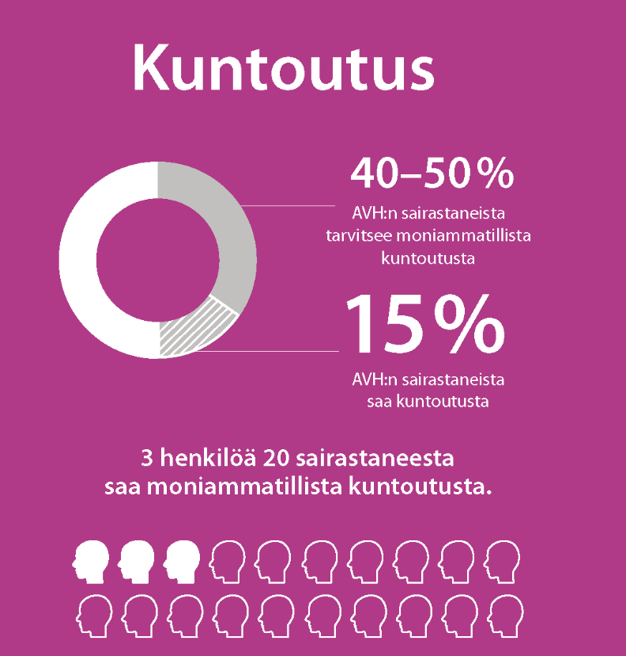
Aivoverenkiertohäiriö Suomessa (2024)
7

Slide 8
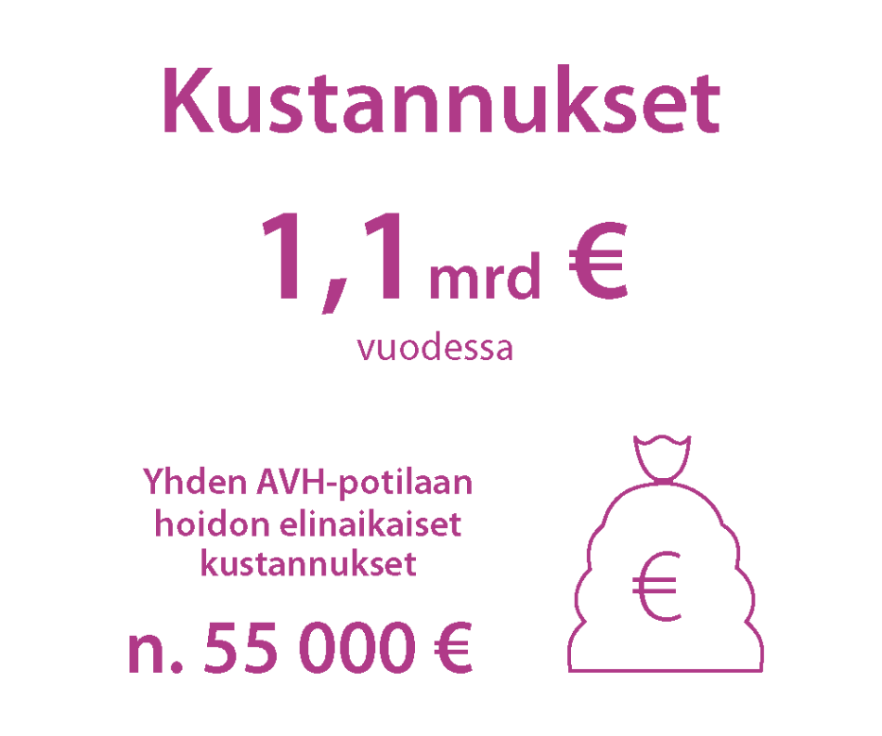
Aivoverenkiertohäiriö Suomessa (2024)
8

Slide 9
Aivoverenkiertohäiriö Suomessa (2024)
9

Slide 10
Aivoverenkiertohäiriö Suomessa (2024)
10

Slide 11
Aivoliitto tarjoaa tukea ja apua –Kurssit
Ryhmämuotoiset vertaiskurssit
AVH-kursseja Aivoverenkiertohäiriön (AVH) sairastaneille läheisineen. Lue lisää: aivoliitto.fi/avh-kurssit
Kehityksellinen kielihäiriö –kursseja nuorille, joilla on kehityksellinen kielihäiriö ja lapsiperheille, joiden lapsella on kehityksellinen kielihäiriö. Lue lisää: aivoliitto.fi/vertaistukikurssit
Kela-kurssit
AVH:n sairastaneen kommunikaatiokuntoutus AVH:n sairastaneille läheisineen. Lue lisää: aivoliitto.fi/kuntoutuskurssit
Sopeutumisvalmennuskurssit perheille, joiden lapsella on kehityksellinen kielihäiriö. Lue lisää: aivoliitto.fi/kielihairiokurssit
Järjestämme sopeutumisvalmennuskursseja perheille, joiden lapsella on adhd- tai add-diagnoosi. Kurssit järjestetään yhteistyössä ADHD-liiton kanssa Kelan kuntoutuksena. Lisäksi järjestämme sopeutumisvalmennuskursseja perheille, joiden lapsella on diagnoosi autismikirjon häiriöstä (lievä tai keskivaikea). Kurssit järjestetään yhteistyössä Autismiliiton kanssa Kelan kuntoutuksena.
11

Slide 12
Tukea kommunikointiin
Palvelee henkilöitä, joilla on afasia sekä heidän lähipiiriään valtakunnallisesti. Palvelut ovat maksuttomia.
Arjessa selviytymistä ja osallisuutta tuetaan antamalla tietoa ja opastusta.
Asiantuntijoitamme voi pyytää erilaisiin kohderyhmille suunnattuihin tilaisuuksiin. Näitä voidaan toteuttaa verkon kautta tai läsnä tapahtumana.
Ota yhteyttä: aivoliitto.fi/kommunikaatiokeskus/yhteystiedot
Juttu-tupa
Afaattisille henkilöille suunnattua toimintaa työväen- ja kansalaisopistoissa.
Toiminnalla on rekisteröity tavaramerkki.
Toimintaa kehitetään yhteistyössä Aivoliiton kanssa.
Juttu-tupien ohjaajat on koulutettu afaattisen henkilön kommunikoinnin tukemiseen
Ryhmä tarjoaa mielekästä tekemistä ja vertaistukea.
Toiminnan tavoitteena on rohkaista osallistujia vuorovaikutukseen kuvien, kirjoittamisen ja piirtämisen avulla.
Ryhmiä on sekä suomen- että ruotsinkielisinä ympäri Suomen.
Lue lisää: aivoliitto.fi/juttu-tupa

Slide 13
Yhdistystoiminta
Aivoliitolla on yhteensä 37 jäsenyhdistystä eri puolilla Suomea. 27 on AVH-jäsenyhdistyksiä ja 10 kehityksellinen kielihäiriö -jäsenyhdistyksiä (tilanne 28.2.2024).
henkilöjäseniä on yhteensä noin 7 100.
Yhdistysten ja aluekerhojen toimintaa on yli 100 paikkakunnalla.
Toimintamuotoja muiden muassa:
jäsentapaamiset, luennot, vertaistuki
retket, kulttuuritapahtumat ja lomatoiminta
kerhotoiminta; esim. liikunta- ja muu harrastustoiminta, työikäisten kerhot
ammattilaisten kanssa tehtävä yhteistyö (mm. sairaalavierailut, kokemustoiminta, ensitietopäivät)
messut, tapahtumat, kampanjat ja teemapäivät
13

Slide 14
AVH-yhdistyksen jäsen saa
Paikallisyhdistyksen toiminta
Tervetuloa jäseneksi -infopaketin
Aivoliiton sähköisen uutiskirjeen (Jäsenkirje)
Sähköisen jäsenkortin
Neuvontaa puhelimitse, sähköpostitse ja chatissa
Neuvonta ja palveluohjaus auttaa sinua eteenpäin mm. sosiaali- ja terveyspalveluihin, sosiaaliturvaan, vammaispalveluihin sekä kuntoutukseen liittyvissä kysymyksissä.
Jäsenneuvonta
Afasianeuvonta
→ Tutustu lisää: aivoliitto.fi/palveluohjaus
Uudet jäsenet liitetään automaattisesti lähimmän paikallisyhdistyksen sekä Aivoliiton jäseniksi. Jäsenmaksu on 15–25 € yhdistyksestä riippuen.
14

Slide 15
Vertaistuki ja vertaistukihenkilöt
Aivoliitolla on lähes 300 koulutettua vertaistukihenkilöä.
Vertaistukihenkilöitä on sekä aivoverenkiertohäiriön sairastaneille ja heidän läheisilleen että heille, joilla itsellä tai joiden läheisellä on kehityksellinen kielihäiriö.
Vertaistukipuhelin aivoverenkiertohäiriön sairastaneen läheisille päivystää keskiviikkoisin klo 18–21 numerossa 044 724 4999.
Vertaistuen paikkoja:
Yhdistysten tilaisuudet
Henkilökohtaiset kohtaamiset (esim. sairaalassa, kuntoutuksessa, harrastuksissa, kahvilassa)
Puhelinkeskustelut ja erilaiset verkkovertaistuen muodot (mm. videopuhelut, Whatsapp, Messenger, verkkovertaisryhmä, Toivo-sovellus jne.)
Aivoliiton kurssitoiminta
Aivoliiton tuetut lomat
Hae vertaistukea:
aivoliitto.fi/kielihairio-vertaistuki
aivoliitto.fi/avh-vertaistuki
Kysy lisää vertaistukitoiminnasta ja koulutetuista vertaistukihenkilöistä vertaistuki@aivoliitto.fi

Slide 16
Kokemustoiminta
Valtakunnallista toimintaa, jossa kokemustieto täydentää asiantuntijatietoa.​
Kokemustoimija voi toimia oman sairaus- tai diagnoosiryhmänsä edustajana. Hän voi olla myös läheinen.​
Kokemustoimija tarkastelee asioita arjen kokemustiedon pohjalta. Hän on valmistautunut kertomaan oman tarinansa.​
Aivoliitossa on noin 40 koulutettua kokemustoimijaa.​
Kokemustoimijoissa on sekä aivoverenkiertohäiriön sairastaneita ja heidän läheisiään että heitä, joiden lapsella on kehityksellinen kielihäiriö. ​
Kokemustoimijan voi tilata esimerkiksi opiskelijoiden ja ammattilaisten koulutuksiin tai palveluiden suunnittelu-, kehittämis- ja arviointitehtäviin (esim. hoitopolut).​
Ota yhteyttä kokemustoiminta@aivoliitto.fi​
aivoliitto.fi/kokemustoiminta

Slide 17
Yhdistyksen yhteystiedot
Osoitteet
Puhelinnumerot
sähköposti

